Slide 1
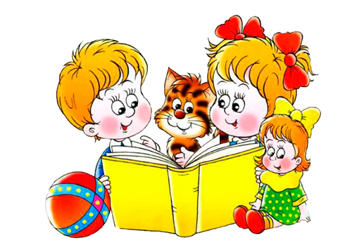
Муниципальный сетевой проект «Книги Юбиляры» «Книги юбиляры в 2021 году»
Подготовила: Файзриева София Анатольевна
МДОАУ Детский Сад «Дружба» № 118
город Орск

Slide 2

Не только человек отмечает дни рождения, есть юбилеи и у книг…

Slide 3

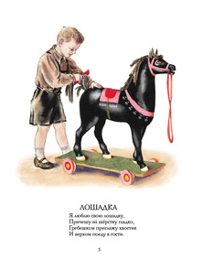
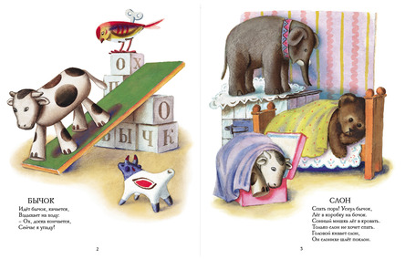
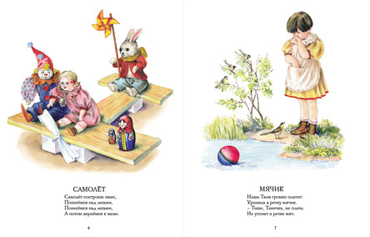
А. Л. Барто «Игрушки» 85 лет

Slide 4

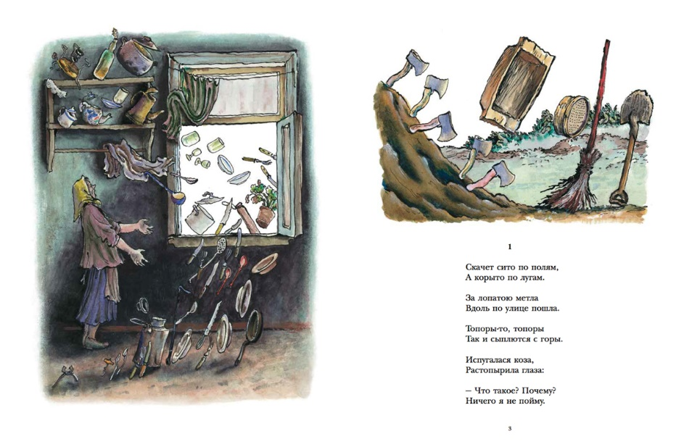
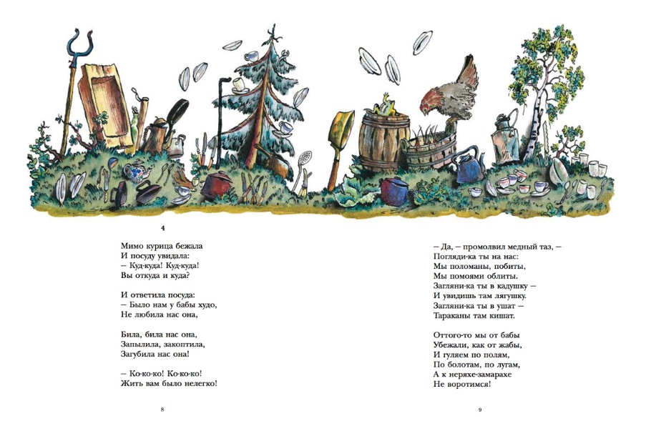
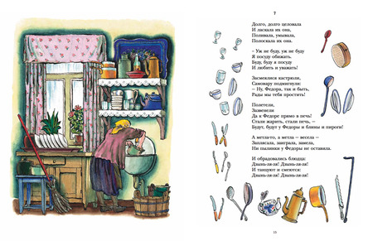
К. И. Чуковский «Федорино горе» 95 лет

Slide 5

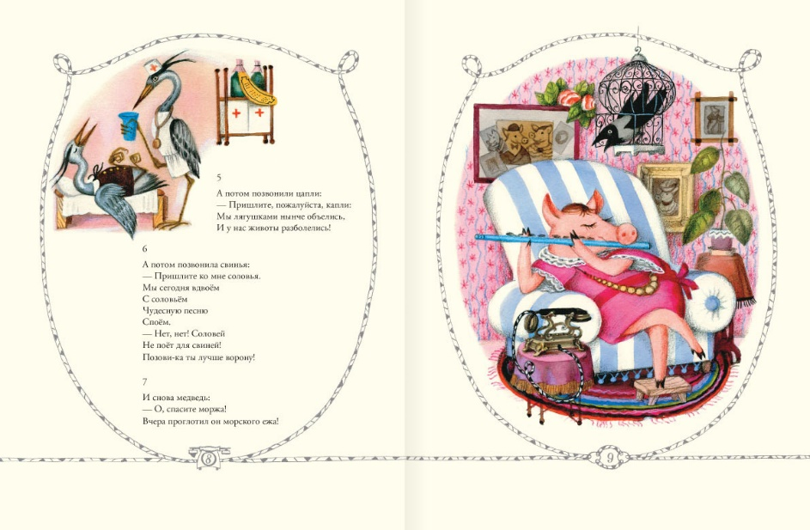
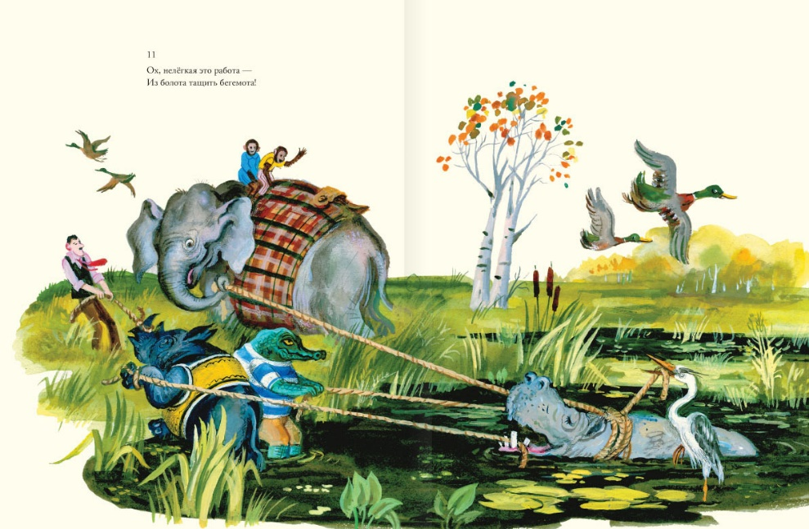
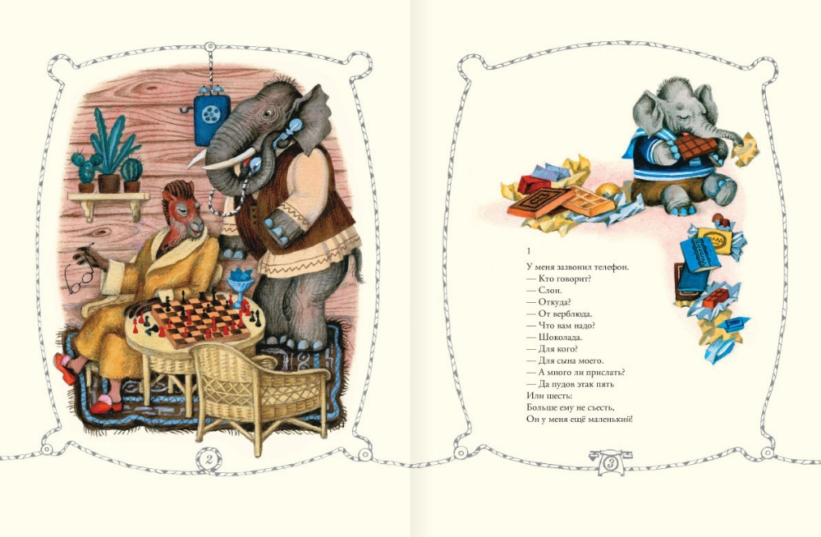
К. Чуковский «Телефон» 95 лет

Slide 6

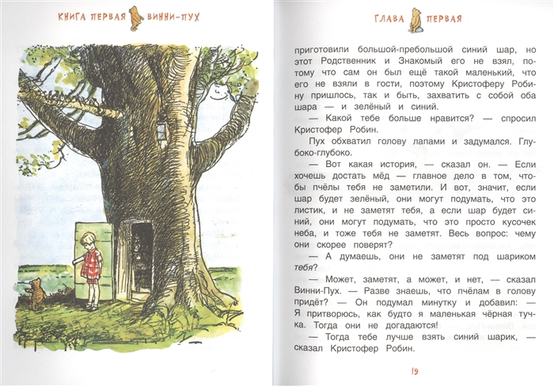
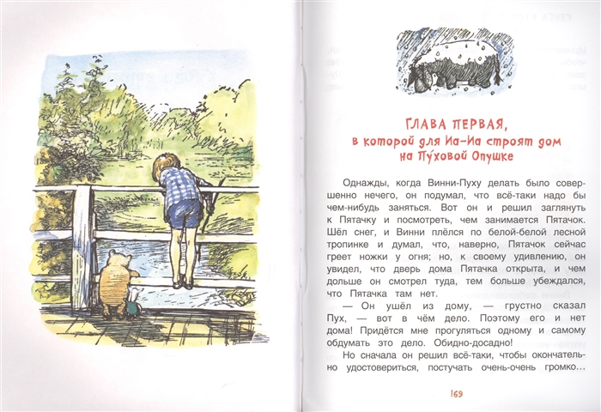
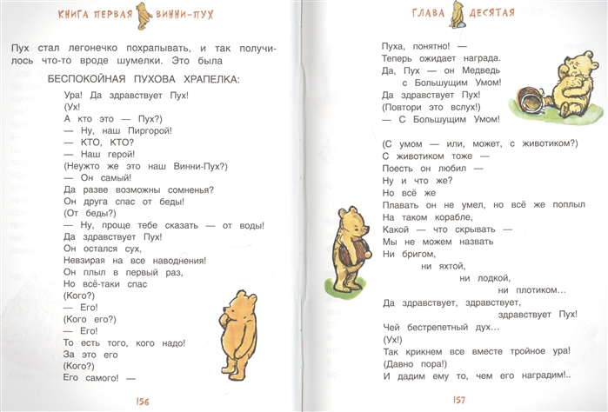
Алан А. Милн Борис Заходер «Винни-Пух» 95 лет

Slide 7
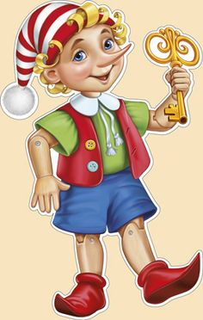
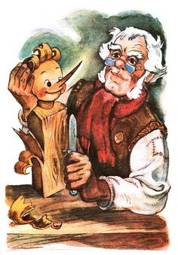
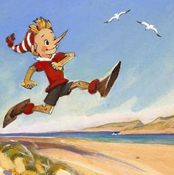
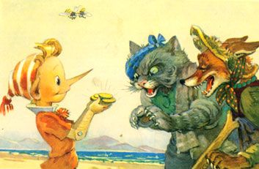
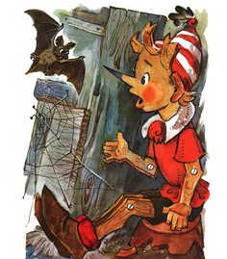
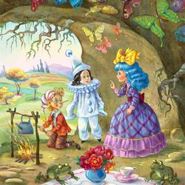
А. Н. Толстой «Золотой ключик ,или Приключения Буратино. 85 лет.

Slide 8

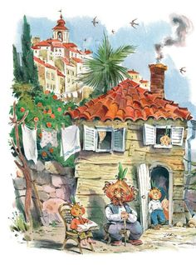
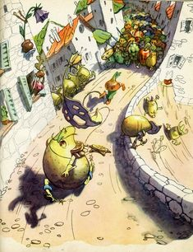
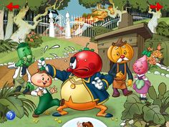
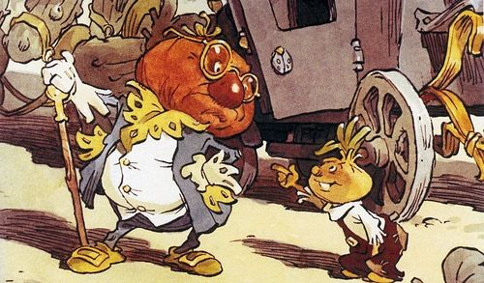
Джанни Родари «Приключения Чиполлино» 70 лет

Slide 9

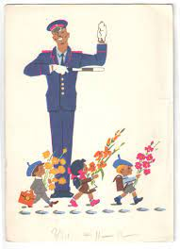
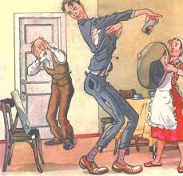
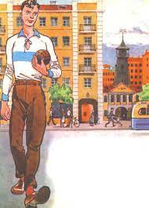
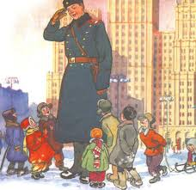
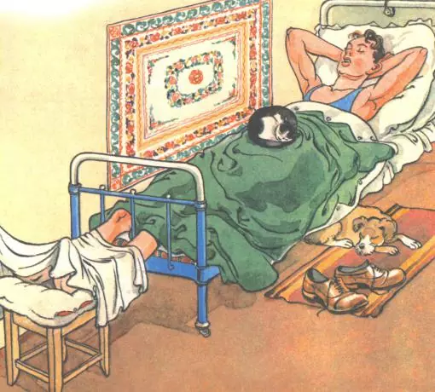
Михалков С. В. «Дядя Стёпа» 85 лет

Slide 10
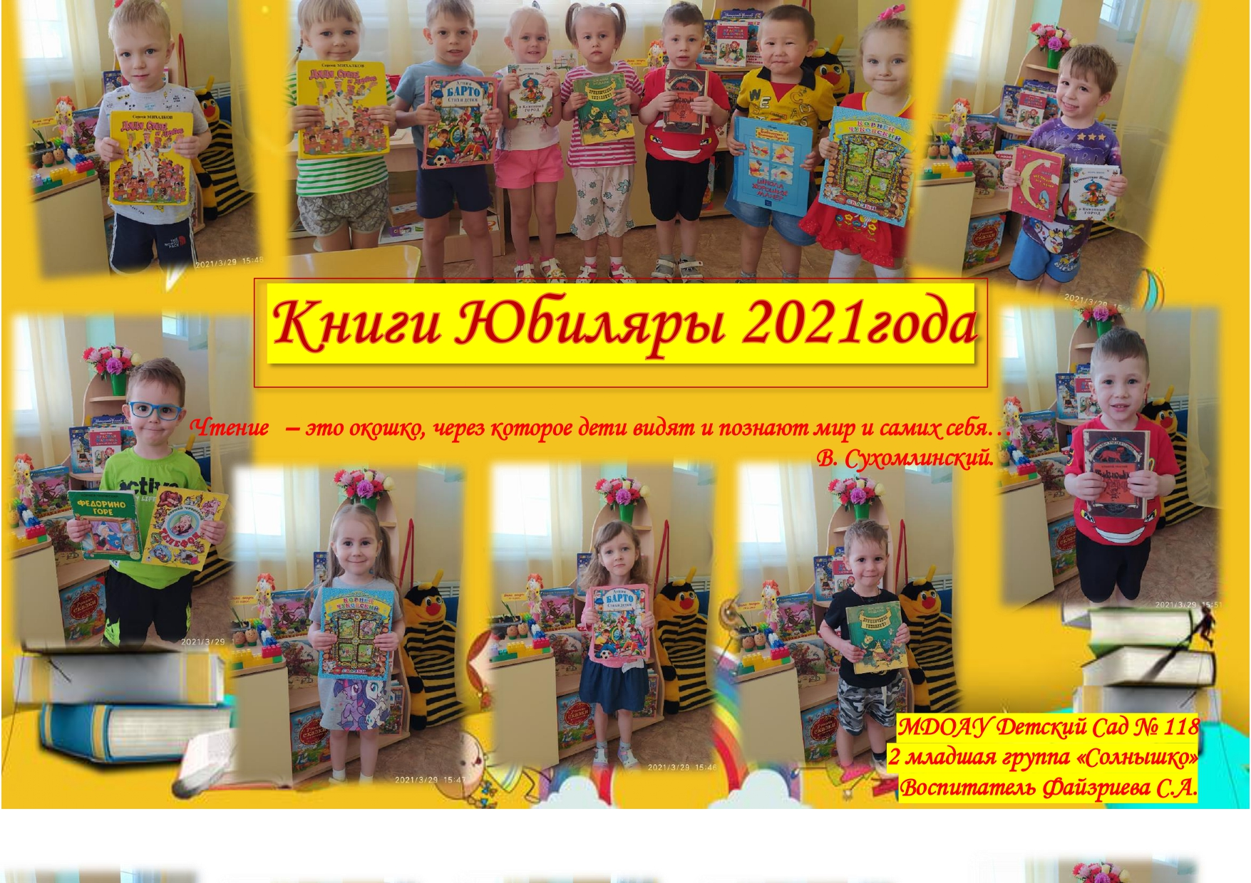

Slide 11
Спасибо за внимание!!!

Slide 12
Источники
http://www.melik-pashaev.ru/books/igrushki
http://www.melik-pashaev.ru/books/fedorino-gore
https://www.chitai-gorod.ru/catalog/book/1028514/
https://www.pinterest.ru/pin/24136547989244899/
https://www.pinterest.ru/pin/461126449329101540/
https://mishka-knizhka.ru/stihi-dlya-detej/detskie-klassiki/stihi-mihalkova/djadja-stjopa/

